Slide 1

Coordinación y Sistema nervioso
Prof. Walter Muller V.

Slide 2

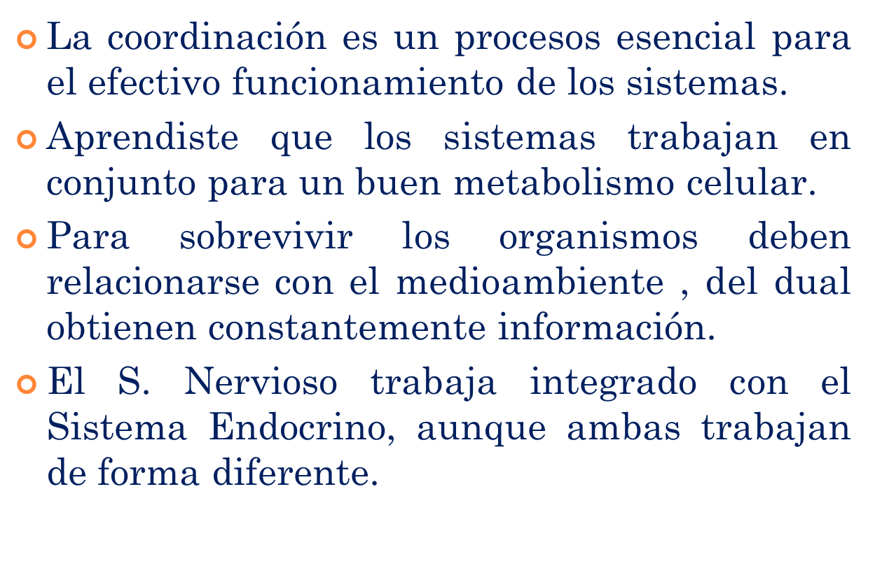
Coordinación en los organismos

Slide 3

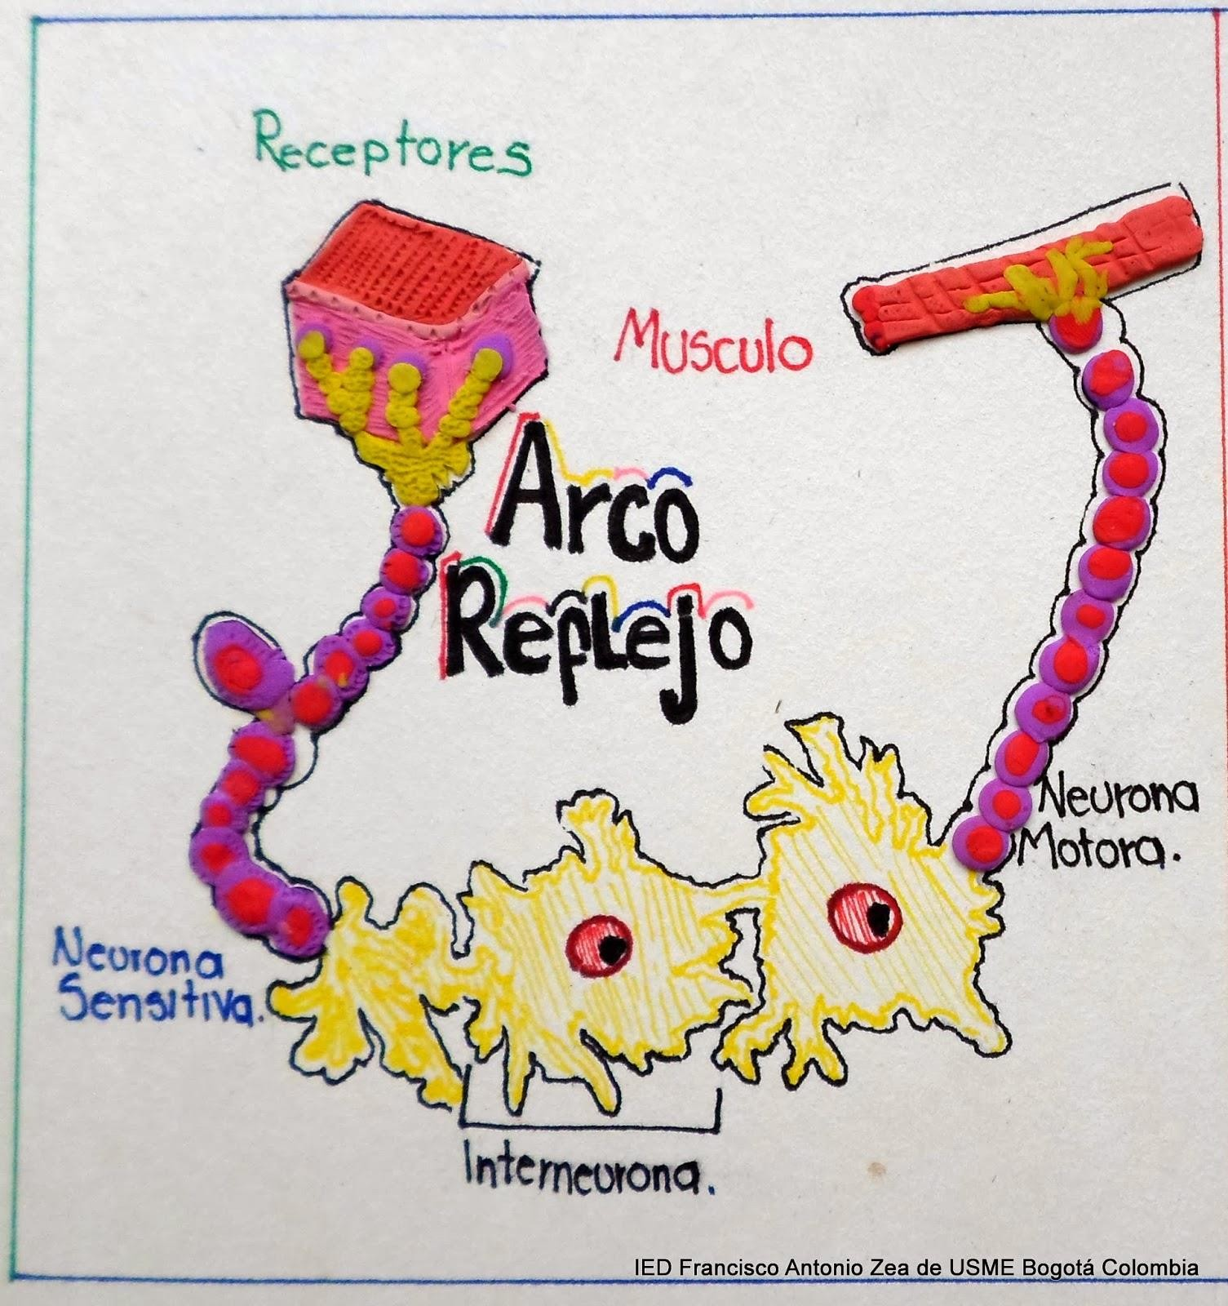

Slide 4


Funcionamiento del Sistema Nervioso
Función Sensitiva: Percibe estímulos desde medio externo o interno. El S. Nervioso es capaz de, captar energía mecánica, luminosa, sonora, o incluso energía eléctrica.

Slide 5

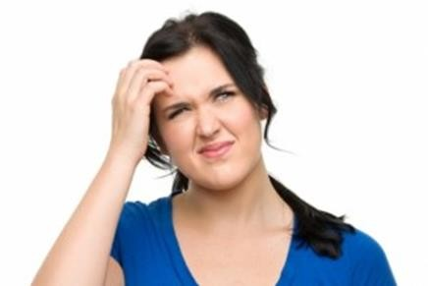
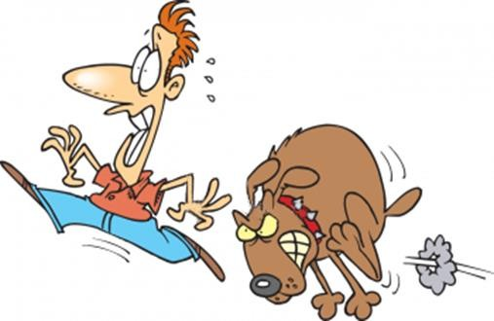
Función
Integradora: Capacidad de
recibir y procesas información. Alguna
se almacena para
después
recuperarla, la memoria.
Función responder
motora:
ante
Capacidad de
estímulos ya
procesados, otorgando un movimiento muscular o secreción glandular.

Slide 6
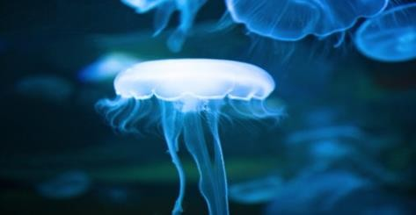
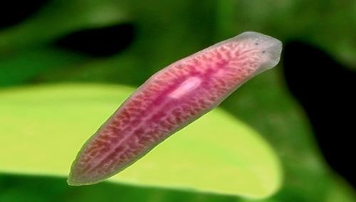
Diversos tipos de sistemas nerviosos
Sistema nervioso de red difusa:
protoneuronas
Sistema nervioso cordal: presentes en platelmintos. Con ganglios anteriores.

Slide 7
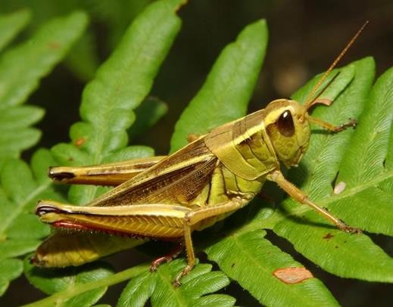
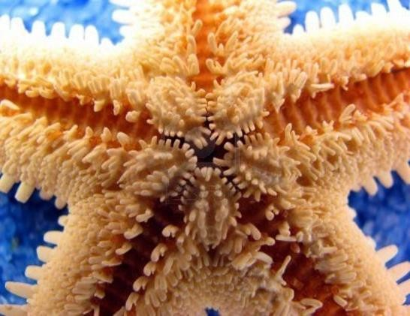
Sistema nervioso anular: equinodermos (erizos, estrellas de mar) Presentan anillo nervioso.
Sistema nervioso ganglionar: invertebrados (gusanos, crustáceos, miriápodos)

Slide 8
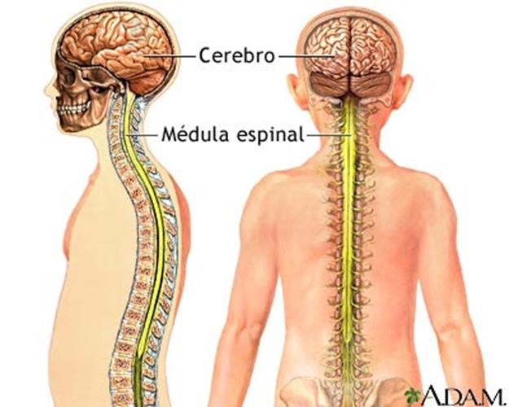
Sistema Nervioso Tubular
Sistema Nervioso Central Sistema Nervioso Periférico.

Slide 9
Cerebro
Tálamo Hipotálamo
Bulbo raquídeo Protuberancia
_{Encéfalo,} Diencéfalo
Cerebelo
Tronco encefálico
formado por
Sistema Nervioso
Central
Sistema Nervioso
Médula espinal
Mesencéfalo
Espinales(31) Raquídeos(12)
Somático Nervios
Sistema Nervioso Periférico
formado por
Simpático
Parasimpático
Autónomo

Slide 10


El Sistema Nervioso Central actúa como centro de control y elaboración de respuestas frente a estímulos del medio externo e interno.
El Sistema Nervioso Periférico está formado por receptores sensoriales y nervios (sensitivos y motores) que actúan como líneas de comunicación hacia y desde el sistema nervioso central.

Slide 11



Somático
Sistema nervioso
Periférico
Simpático: Huida, estrés, defensa
Autónomo
Parasimpático: Relajo, descanso, reparo

Slide 12

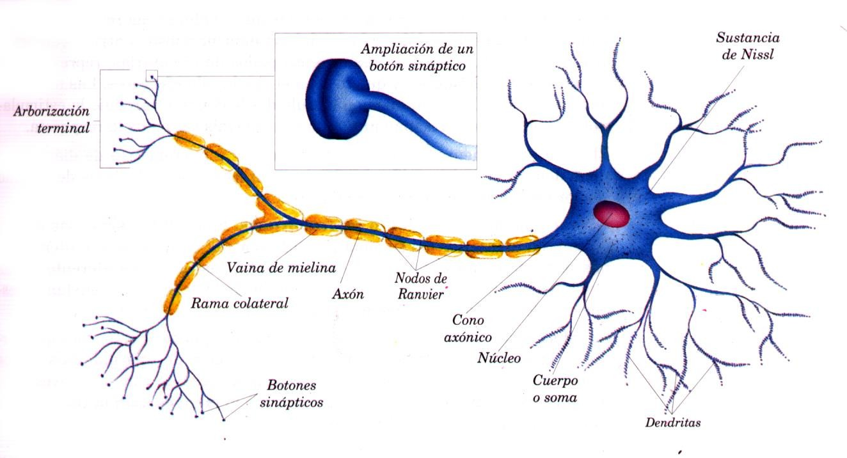
Partes de una Neurona

Slide 13

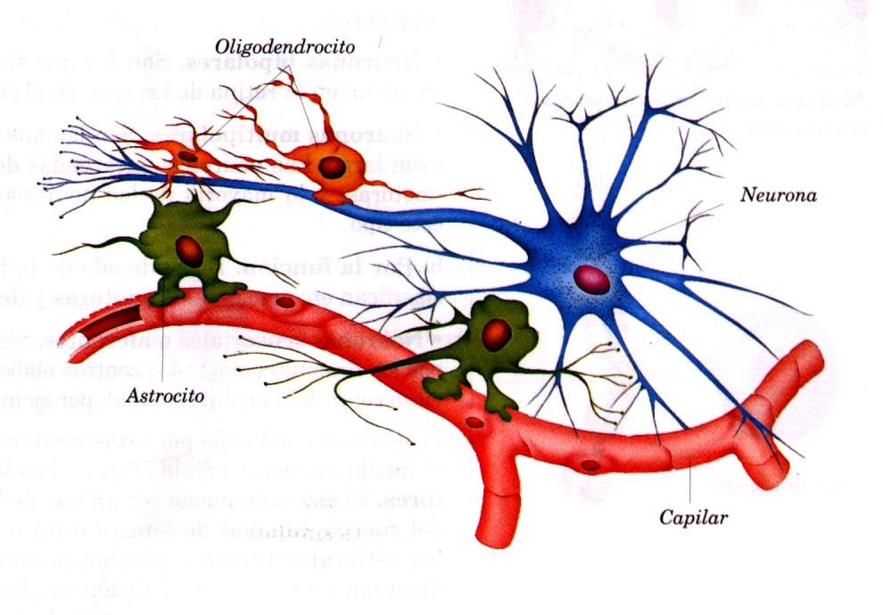
Las Neuroglias
Son células que nutren, dan soporte y protección a las neuronas.

Slide 14








Tipos de neuroglias o gliales
*Astrocitos: Se ubican junto a ciertos capilares del cerebro y forman la barrera hematoencefálica.
*Microglias: Actúan frente a la inflamación y daños del tejido nervioso.
*Oligodendrocitos: Forman la Vaina de Mielina en el sistema nervioso central.
*Células de Schawnn: Forman la Vaina de Mielina en el sistema nervioso periférico.

Slide 15

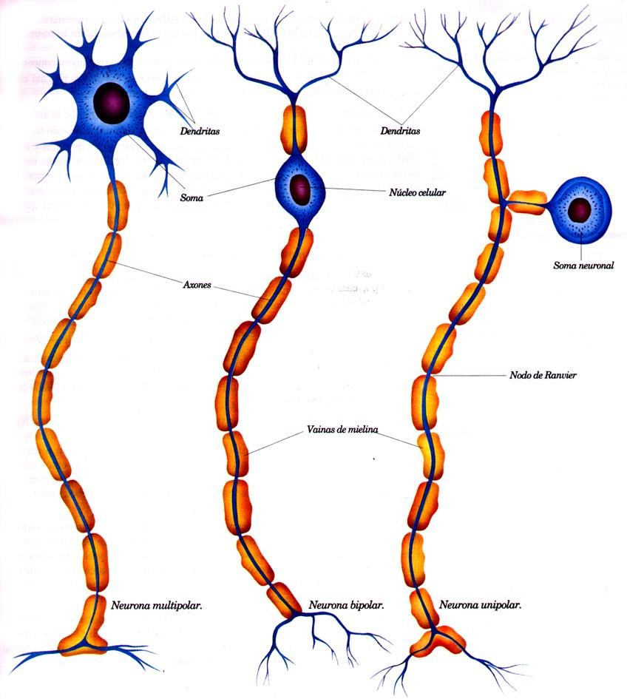
CLASIFICACIÓN DE LAS NEURONAS CONSIDERANDO EL NÚMERO DE PROLONGACIONES

Slide 16
Conducción saltatoria
Impulso Nervioso
Conducción contínua

Slide 17
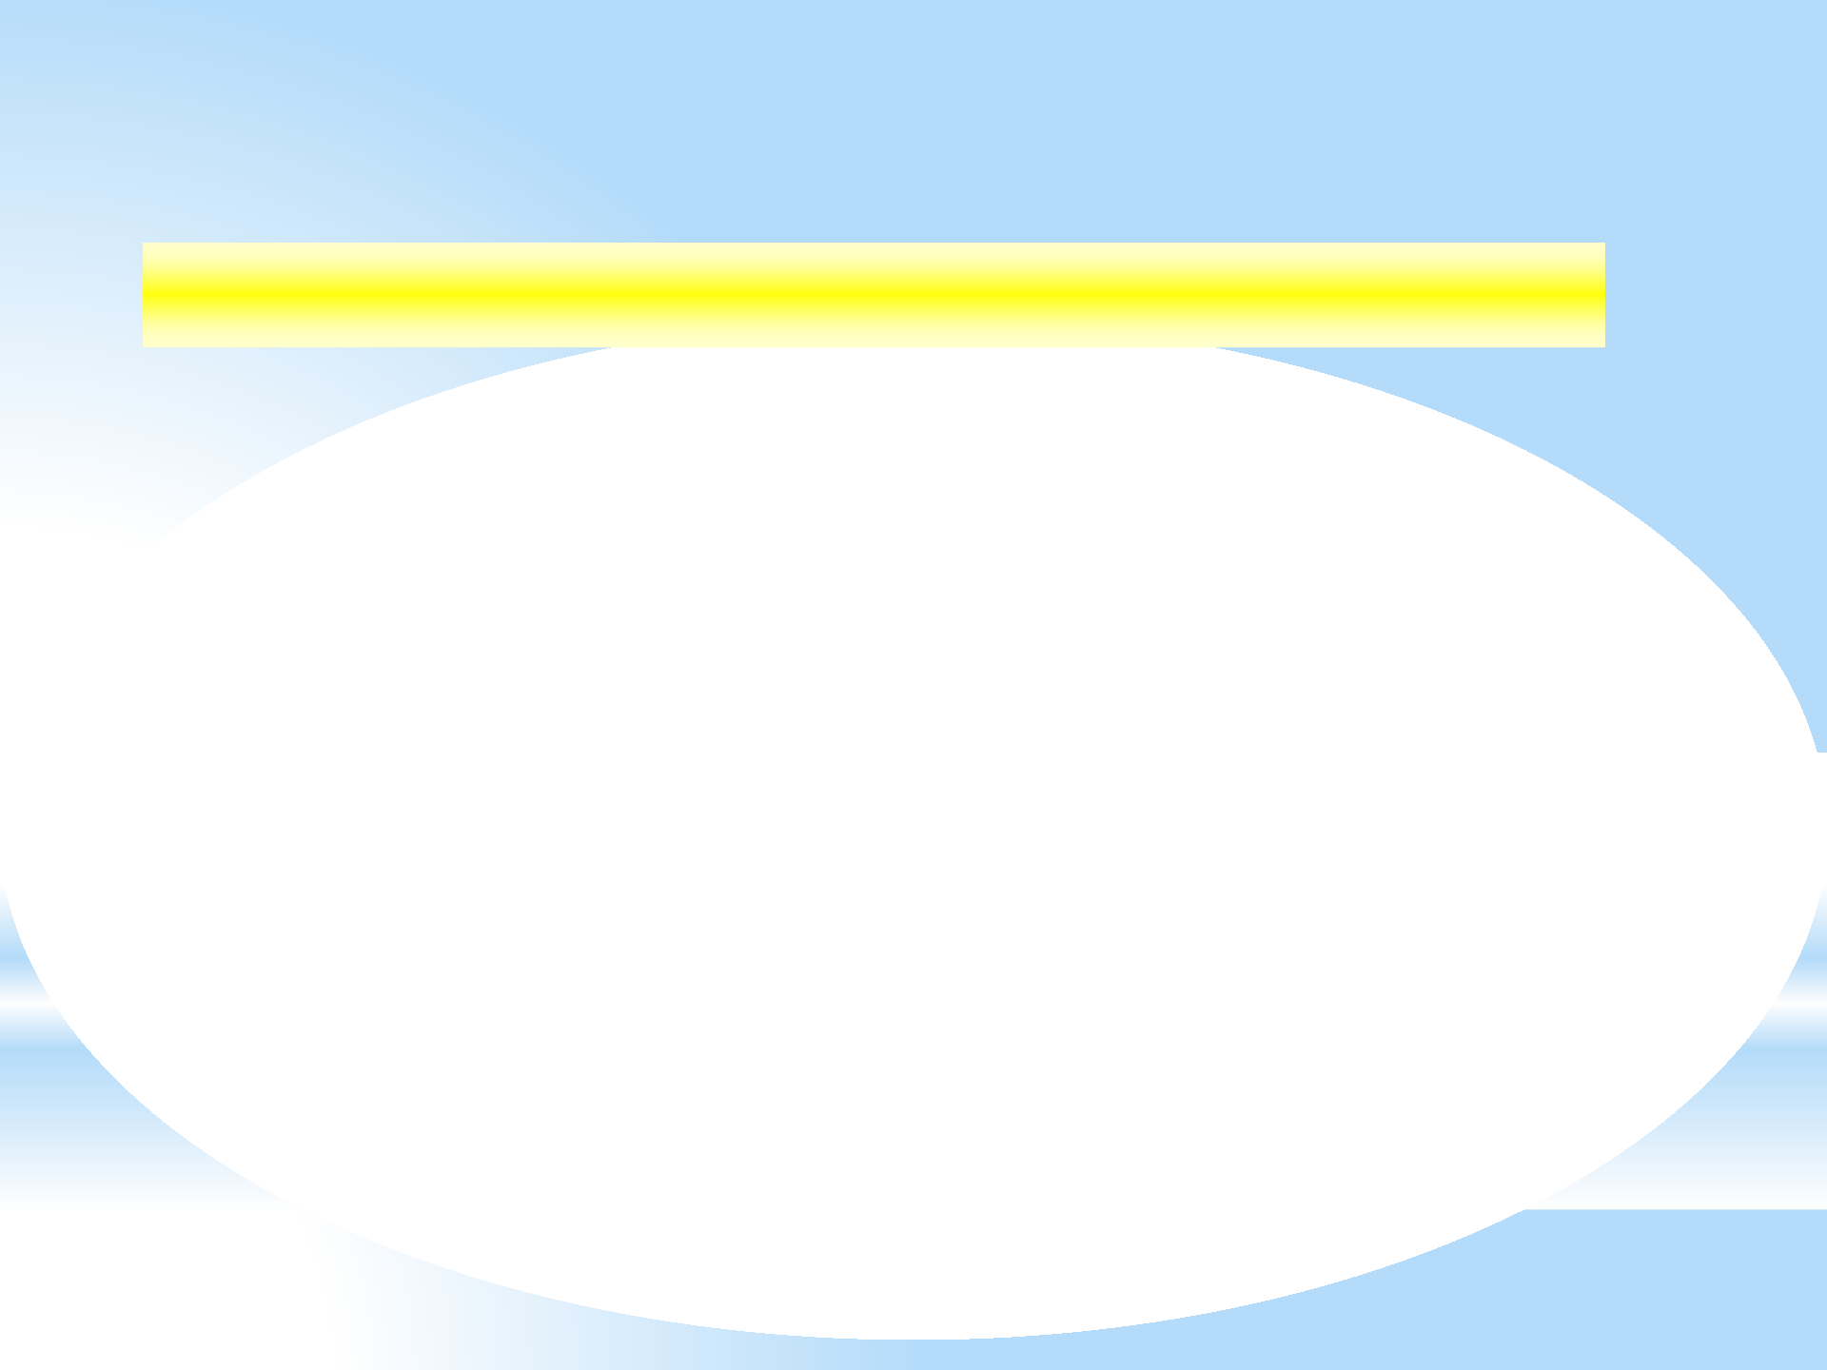
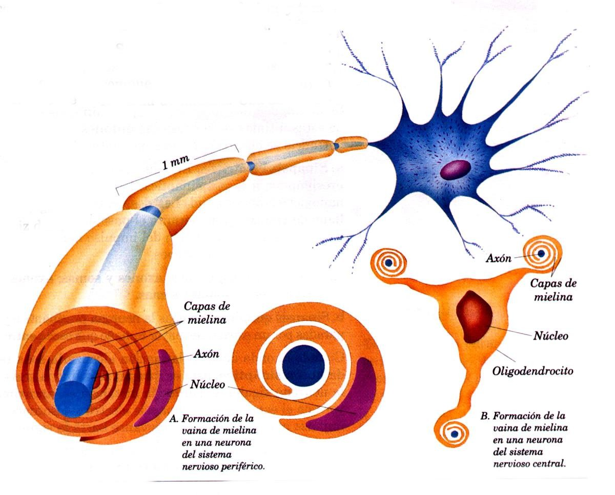
Proceso de Mielinización - saltatoria

Slide 18
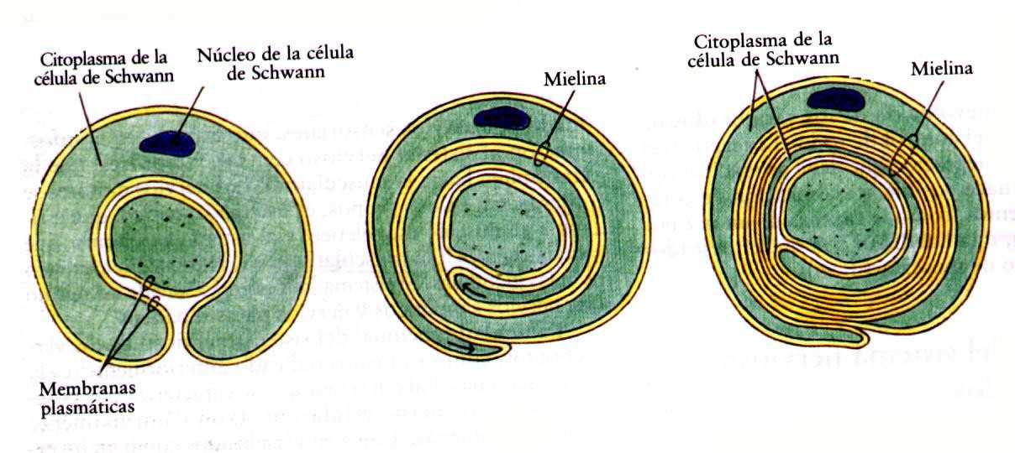
Proceso de Mielinización

Slide 19
Patologías asociadas a la Vaina de Mielina
Esclerosis Múltiple:
  Deterioro de la vaina de mielina.
  Disminución de la velocidad de conducción.
  Dificultad para coordinar los movimientos
Síndrome de Guillain-Barré:
  La vaina de mielina es destruída por acción de compuestos tóxico.

Slide 20

La Sinápsis es la unión funcional entre dos neuronas, que permite el paso del impulso nervioso
Sinápsis Eléctricas: Flujo de iones entre neuronas - invertebrados
Tipos De Sinápsis
Sinápsis Químicas

Slide 21
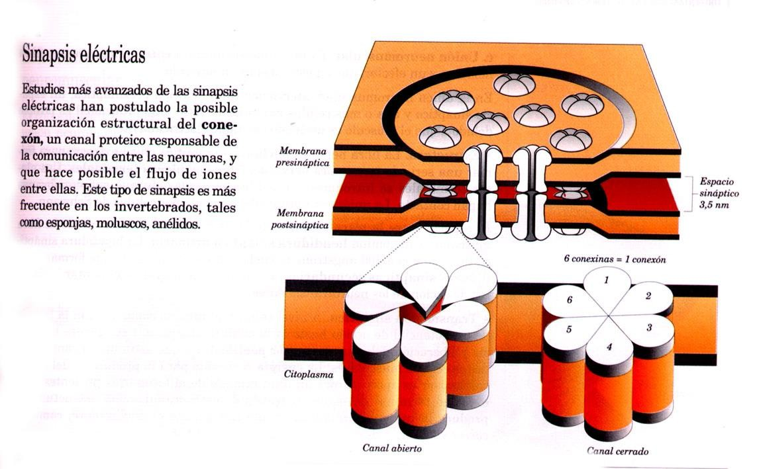

Slide 22
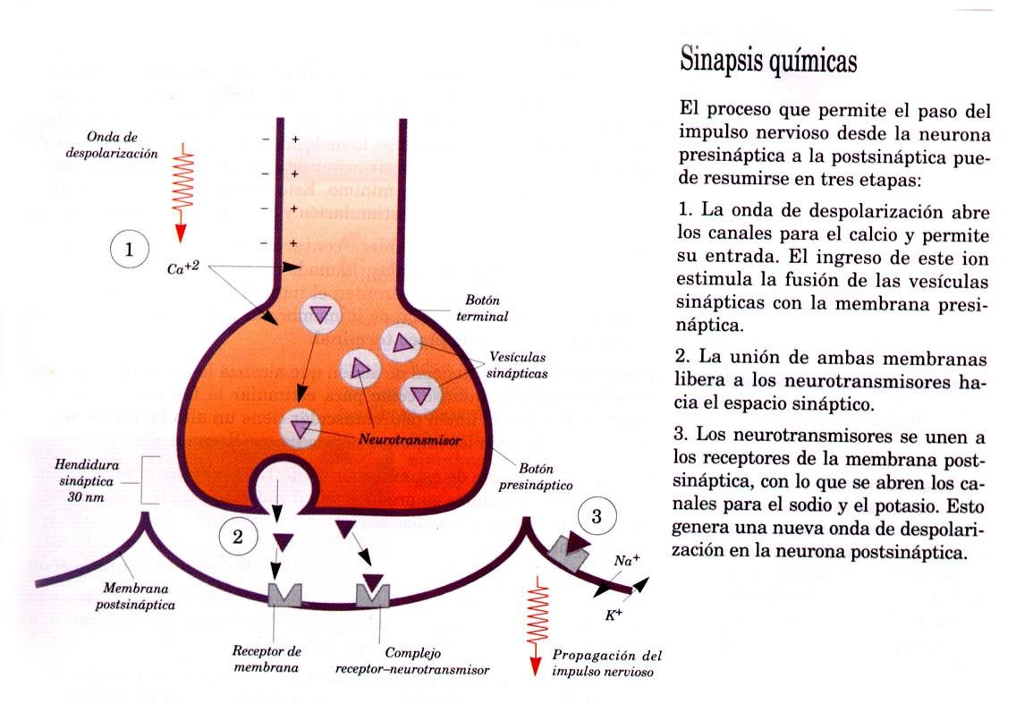

Slide 23
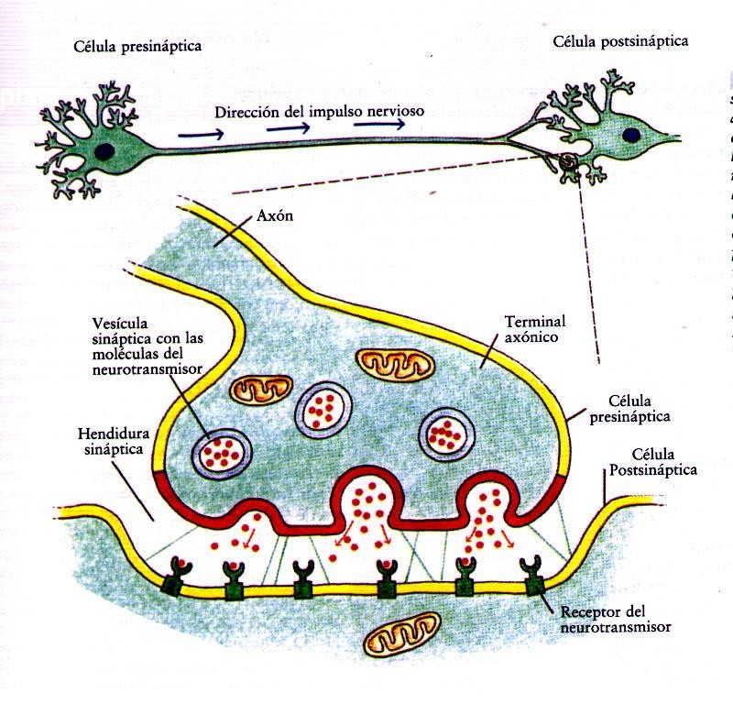
Sinápsis y neurotransmisor

Slide 24
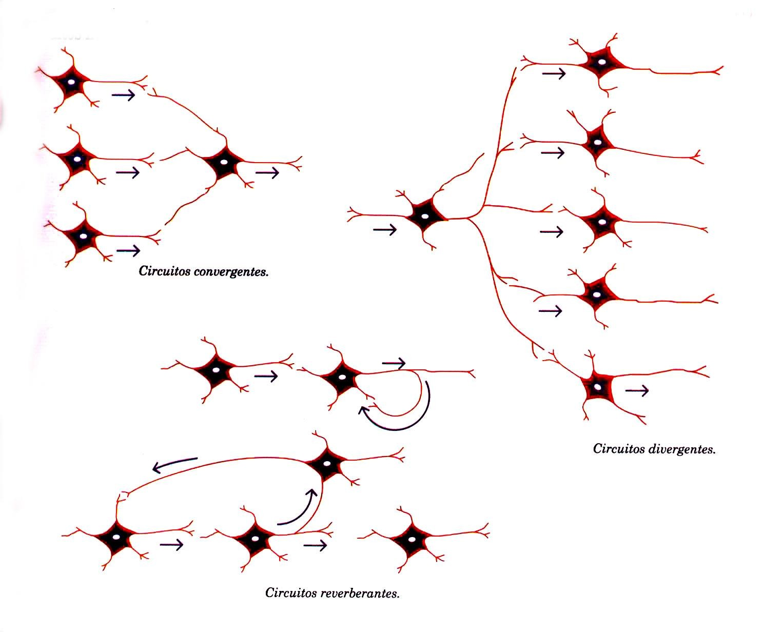
Circuitos Neuronales

